Slide 1
Réseaux numériques des années 70/80
Introduction: évolution des technologies
La préhistoire
Gestation des futurs réseaux, la rencontre agitée de deux cultures:
  Etudes initiales: HERMES, Rapport CRI
  L’empannage télécom
  Deux projets et deux cultures
  Les acteurs: équipes, industrie, politique
Le RNIS, aboutissement d’une culture
40 ans après: évolution darwinienne

Slide 2
L’évolution des technologies de commutation/routage
Informatique
Routage
Mail
SMTP
X400
Store &
Forward
Datagrammes
Ethernet
Paquets
IP V6
Paquets
IP V4
Paquets
ARPA
MPLS
NGN
Téléphonie
Commutation
Paquets
X25
Circuits Virtuels
Paquets
Frame
Relay
Electronic
+
Time
Division
Circuit
Switching
RNIS
ATM
E-mécanique
Rotary
Crossbar
UMTS
SS7
IN
GSM
1900 …….
1960
1970
1980
1990
2000
Notes:
Le schéma ci-dessus résume le panorama d ’évolution des filières des technologies d’aiguillage en télécom.
La filière téléphonique
La commutation téléphonique automatique venant remplacer les standards exploitées par les « demoiselles du téléphone» a été jusqu ’à la fin des années 60 basée sur les technologies à relais et établissait une continuité physique entre circuit entrant et sortant (d ’où l ’expression commutation de circuits).
L’ électronisation de cette fonction s’est faite en plusieurs étapes à partir des années 70
L ’informatique a permis dans les années 80 l’introduction d ’une nouvelle classe d’applications plus sophistiquées utilisant largement les bases de données et autres outils logiciels. Il s ’agit des réseaux intelligents (IN)
La filière informatique
L’informatique a en premier servi à automatiser les systèmes télégraphiques à bandes perforées en utilisant le mode dit de « store and forward » consistant à recevoir un message, le mémoriser en mémoire, et le retransmettre.
La commutation par paquets a été inventée dans le cadre du projet ARPA
La synthèse actuelle
MPLS est l'héritier de 30 années d'innovation en étant une synthèse du meilleur des 2 filières de commutation par paquets.
Les réseaux publics suivront la même évolution: la technologie TDM actuelle sera progressivement remplacée par un service "IP+" inspiré de MPLS (futurs réseaux NGN).
On notera l’ATM, technologie développée dans les années 80 : elle était présentée par les TELCO’s comme le cœur des réseaux futurs. Elle a été balayée par l’IP et ses dérivés comme le MPLS. Supériorité technique ou victoire de CISCO sur l’industrie des télécom plus traditionnelle : le débat est ouvert.

Slide 3
L’évolution des technologies de commutation/routage
Informatique
Routage
Mail
SMTP
X400
Store &
Forward
Datagrammes
Ethernet
Paquets
IP V6
Paquets
IP V4
Paquets
ARPA
MPLS
NGN
Téléphonie
Commutation
Paquets
X25
Circuits Virtuels
Paquets
Frame
Relay
Electronic
+
Time
Division
Circuit
Switching
RNIS
ATM
E-mécanique
Rotary
Crossbar
UMTS
SS7
IN
GSM
1900 …….
1960
1970
1980
1990
2000
Notes:
Nous examinerons essentiellement la période 70/80 (rond rouge)

Slide 4

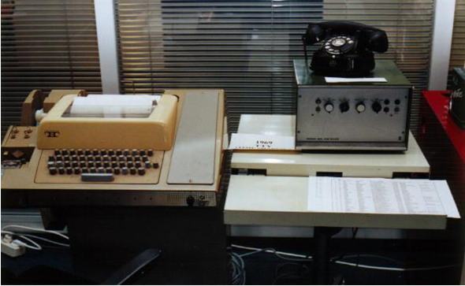
La préhistoire dans les années 1960
En France fin des années 1960 : une prise de conscience de l’importance des transmissions de données dans un contexte du sous-développement scandaleux des télécom françaises
Maturation des idées dans les milieux militaires et universitaires US (Paul Baran 1964, Leonard Kleinrock, Donald Davies 1968): invention du principe de la commutation par paquets (CP).

Slide 5
La préhistoire: au début des années 1970, la transmission de données encore confidentielle
17 000 installations civiles en recensées France:
  Quelques grands réseaux privés (EDF, SNCF, Air France, Banques, etc.) regroupant 80% des installations sur LS (Liaisons louées). SNCF hors du décompte
  Accès individuels par RCT (réseau téléphonique commuté), notamment pour l’accès aux services bureau
Peu de contacts avec les développements militaires

Slide 6
Préhistoire: début de la numérisation
Pendant le "22 à Asnières":
1963: lancement du projet PLATON avec une vision futuriste des réseaux numériques intégrés (MIC + commutation temporelle)
A l’époque, le retard français a provoqué un saut technologique audacieux!
1970: premiers raccordements réels dans le groupement de Lannion
1972: version industrielle E10 (CIT)
NB: La numérisation du réseau français a démarré vers 1970 avec les systèmes MIC 30 voies

Slide 7
Transmissions de données: PTT en France
Quelques "stop gap" (Caducée, Transplex, liaisons numériques dont AEO)
Rapport HERMES (1970): étude du futur réseau de données
  Conforme aux idées du CCITT (NRD)
  Commutation de circuits temporelle (CC)
  Circuits synchrones, mais Telex pris en compte
  Commutation par paquets (CP) envisagée comme complément possible
2 équipes d’étude lancées en 1971:
  CNET Paris (CC), CCETT Rennes (projet de réseau expérimental RCP)

Slide 8
IRIA: projet de réseau de calculateurs
Rapport du Comité de recherche en Informatique (CRI), mandaté par la délégation à l’informatique (fin 1970)
Objectifs encore flous:
  Vision « à la cloud » (économie de transmission, time sharing, partage de charges)
  Retombées industrielles
  S’inspirer d’ARPA?
Projet HERMES encore flou mais considéré comme une évidence!
CYCLADES initié en 1972

Slide 9
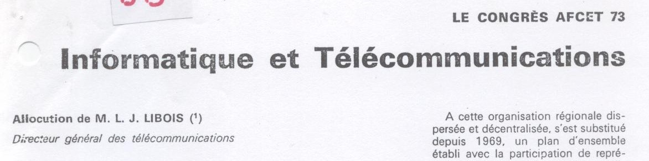
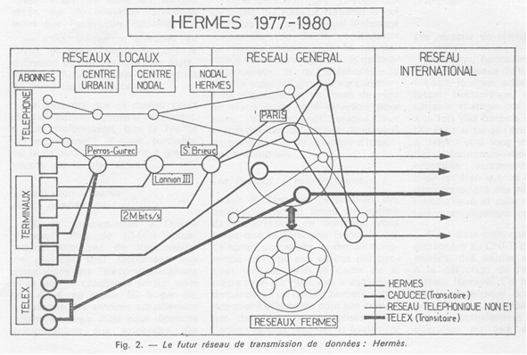
Annonce de l’empannage DGT
Rennes, sept. 1973
Discours public DGT:
  HERMES (CC) projet principal
  En complément, spécifications d’un réseau CP pour ouverture possible en 1976
  Etre en liaison permanente avec:
    Grands utilisateurs
    Au premier rang desquels CYCLADES
  Tenir compte des travaux du GERCIP et des avis des constructeurs informatiques

Slide 10
Les raisons de l’empannage CC->CP
  L’avancement de la R&D informatique: ARPA, CYCLADES, etc..
Les besoins latents du marché orientés CP:
  Grands réseaux collectifs (SITA, CTNE, TYMSHARE, etc.) déjà en mode CP
  UE: projet Euronet
  Initiative grands utilisateurs (GERCIP)
  La CC pour l’informatique: une fausse bonne idée? En fait le meilleur de la CC fut seulement atteint 15 ans après avec le RNIS ouvert en France vers 1986

Slide 11
Les TELCO’s et la CP vers 1974
Europe
  Majorité des acteurs PTT européens non décidés et encore en majorité avec une vision CC
  Un réseau avancé pré-CP: CTNE (Espagne)
  Projet Euronet: un catalyseur de prise de conscience en 1975
ATT pas moteur
Un noyau de 4 "activistes" vers X25
  France (RCP/TRANSPAC)
  Canada (DATAPAC)
  UK: EPSS (mais pas encore de projet commercial)
  US: Telenet

Slide 12
Deux projets divergents: Cyclades-Transpac
Un seul point commun: le principe de la commutation par paquets, mais toutes raisons d’une divergence:
  Objectifs et périmètre d’optimisation
  Vision et culture
  Contexte technocratico administatif
Complémentarité illusoire
Modalités de coopération inapplicables
2 équipes françaises rivales mais à l’avant-garde de la R&D internationale

Slide 13
Objectifs Transpac
Service commercial de transmissions de données
  Adapté aux divers types de trafics avec des tarifs attractifs
  Qualité de service contrôlée
  Facturable
Freiner le développement des réseaux privés
Compétitif pour le marché identifié:
  Systèmes d’information internes aux grandes organisations
  Accès de grande diffusion pour les terminaux simples via réseau téléphonique
  Accès à un service performant à la portée des PME
Etre accepté par la profession informatique, donc nécessité d’une norme internationale

Slide 14
Objectifs CYCLADES
Lancé à l’IRIA dans le contexte général du plan calcul.
Dans la lignée d’ARPA, concevoir une architecture d’informatique distribuée, comprenant le réseau de télécom (CIGALE)
Recherche de la répartition optimale des fonctions d’un système distribué entre réseau et applications:
  réseau de transport et de routage simplifié avec délestage interne en cas de congestion, principe du « best effort » admis
  contrôle de « bout en bout » entre systèmes informatiques (contrôle de flux, mise en ordre, etc.)
S’insérer dans un écosystème de R&D:
  Une vision de réseau coopératif entre centres de R&D extensible de proche en proche avec une vision internationale
  Un transfert de savoir faire vers la CII

Slide 15
Télécom : plusieurs cultures
Christian Huitéma "Et Dieu créa l’INTERNET (Eyrolles, 1995)
Page 55
“Pour réussir des recherches en réseau, disait Bob Kahn, il importe d’étudier à fond ce que font les PTT. Il importe même de le faire très sérieusement, afin de bien comprendre leurs décisions. Et il faut ensuite faire exactement le contraire“.
Page 59
“Les opérateurs classiques de télécom sont en général des gens assez conservateurs. Leur application phare, la téléphonie, a été conçue au XIXeme siècle “.
Louis Pouzin (La recherche 2003) :
« Le premier Arpanet utilisait une technique hybride de datagrammes astreints à une arrivée en séquence. Cigale a été le premier réseau appliquant intégralement le principe du datagramme, qui a été adopté ultérieurement par l'Arpanet, et maintenant l'Internet. En revanche, Transpac, le réseau de paquets de France Télécom, a utilisé les circuits virtuels. L'approche datagramme est de souche informatique. L'approche circuit virtuel est de souche télécom. Ces deux courants de pensée sont comme l'eau et l'huile, et s'opposent depuis les origines. »
Notes:
Christian Huitéma a présidé dans les années 70 l’IAB (Internet Advisory Board), l’organisme qui supervise au niveau mondial l’évolution technique d’Internet.
Ces aphorismes cités, un peu provocants, traduisent une vraie réalité: Internet a été inventé par des jeunes barbus californiens, faisant fi de plus de 100 ans d’acquis technologiques dans les télécom classiques.
Aucune des grandes innovations d’Internet (TCP/IP, DNS, HTTP, etc..) n’ont été inventées par les dominants du marché (IBM, ATT, etc..).
Le même Huitema Science &Vie, dec 08: « j’y regarderai 2 fois avant de changer un système qui marche »! Les révolutionnaires deviennent souvent conservateurs avec l’âge!!
On a déjà cité Louis Pouzin :
« Le premier Arpanet utilisait une technique hybride de datagrammes astreints à une arrivée en séquence. Cigale a été le premier réseau appliquant intégralement le principe du datagramme, qui a été adopté ultérieurement par l'Arpanet, et maintenant l'Internet. En revanche, Transpac, le réseau de paquets de France Télécom, a utilisé les circuits virtuels. L'approche datagramme est de souche informatique. L'approche circuit virtuel est de souche télécom. Ces deux courants de pensée sont comme l'eau et l'huile, et s'opposent depuis les origines. »

Slide 16
Industrie informatique
IBM: dominance de la culture et du marché dans les années 1970
SNA: annoncé en 1974, très centré mainframe, unifiant et modernisant l’existant
La Gaude, centre de R&D spécialisé en télécom: modems numériques, téléphonie, logiciels SNA. Equipe très écoutée des PTT (invention HDB3, prospective des besoins, etc.)
IBM et X25: attitude ambiguë
  Affichage +/- hostile (CCITT 1975, SICOB 1976)
  Mais attitude pragmatique (expérimentation RCP, connexion X25 minimale). IBM prêt à temps sur RPQ
Notes:
IBM, à l’époque de sa domination du marché et de la culture informatique a été important. L’existence des labos de la Gaude a été déterminante pour sa collaboration avec les télécom.

Slide 17
Industrie informatique
CII: coopération étroite avec le projet Cyclades, inspirant l’architecture NNA, implantée sur MITRA (réseau) et SIRIS8 (méthode d’accès et station de transport)
CII HB: après la fusion CII et HB, abandon des développements NNA. Lancement franco-américaine de la conception de DSA (1976/1978):
  Objectifs comparables ceux de SNA, mais conception postérieure et moins centralisée, s’inspirant des travaux en cours sur le modèle ISO et intégrant X25.
  Reconversion des compétences des équipes NNA
Autres architectures de réseau avancées : DECNET, PUP/XNS
Notes:
La coopération avec les autres constructeurs fut beaucoup moins importante pour la DGT. Après la fusion CII-HB, coopération plus ouverte.

Slide 18
Contexte politique français
En 1974 disparition de la délégation à l’informatique et en 1975, décision de la fusion CII-HB
Conditions interministérielles fixées pour le lancement de Transpac (fin 1974):
  Accord technique avec l’IRIA sur le projet Cyclades
  Existence d’une norme internationale
  Exploitation dans le cadre d’une société filiale des PTT, avec des utilisateurs actionnaires
Notes:
La décision officielle de lancer Transpac fut prise à un niveau interministériel.

Slide 19
What if ?
Notes:
Pour débattre: le conflit franco-français. Y aurait-il pu avoir un internet français?

Slide 20
Le RNIS: le meilleur de la CC
L’aboutissement d’une ligne technologique:
  Réseau entièrement numérique (y compris le raccordement) et signalisation de « bout en bout »
  Commutation de circuits rapide
  Une architecture informatique associée: canal sémaphore (SS7) et « réseaux intelligents »
Un bilan en demi-teinte:
  Réussite pour la téléphonie professionnelle (grandes entreprises, centres d’appel, FAX, etc.)
  Technologie SS7 au cœur du GSM (signalisation, accès aux serveurs: HLR, SMS, messagerie vocale, etc.)
  Mais réussite faible en informatique (tarification CC, réseaux locaux assez mal traités)
Notes:
Le RNIS fut l’aboutissement de la filière numérique en commutation de circuits.

Slide 21
Mobilité
Concept ancien. Premières réalisations militaires (RITA)
Indispensable pour le téléphone cellulaire (successeur du radiotéléphone)
Principe: serveur de localisation mis à jour en permanence via canal de signalisation (HLR en GSM): table adresse physique ↔ nom symbolique
Introduit dans les réseaux IP avec DHCP spécifié en 1993
Notes:
Un domaine où les milieux télécom ont innové par rapport à l’informatique, c’est la gestion de la mobilité

Slide 22
40 ans après

Slide 23
Evolution darwinienne
DISPARUS
RESEAUX CONSTRUCTEURS
(SNA, DSA, DECNET, NOVELL)
FDDI
X25
MINITEL
APPLIS OSI (FTAM, X400,..)
FIN DE VIE ANNONCEE
ATM
SDH
RNIS
TDM
FAX
Notes:
L’industrie des Telcom&Informatique a subi depuis 50 ans une évolution darwinienne très rapide, avec une durée de vie courte

Slide 24
Evolution darwinienne
A l’origine, deux visions opposées symbolisées par « datagramme vs circuit virtuel »
Aujourd'hui, par évolution progressive, une architecture de réseau reprenant le meilleur des deux technologies avec:
  l’amélioration de la gestion de la QoS et adapté aux usages exigeants (VOIP, TV IP) grâce à la technologie (canaux FO, Commutateurs) et l’architecture (MPLS, IPV6, etc..
TCP interface universelle pour toutes applications (télécom, TV, cloud, etc.)
Notes:
Les deux visions extrêmes des réseaux numériques (filière télécom CC et filière informatique CP) sont en train de converger vers une technologie unique aussi bien pour les réseaux publics de télécom, les réseaux de diffusion audiovisuels et l’internet pour l’informatique.

Slide 25
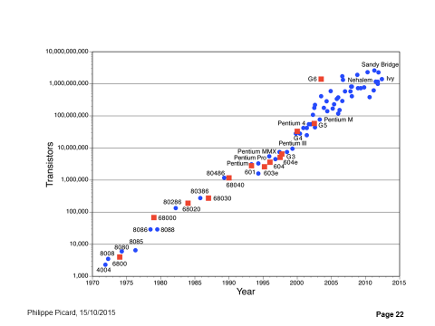
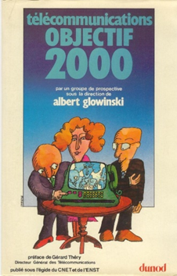
Exemple des NTIC: mutations clé depuis 40 ans
Moore
PC
ADSL
Ethernet
GPS
Smartphone
Cloud
Big Data
Uberisation
Cybercrime
Mobilité
DNS
TCP/IP
ARPA
WEB
Mosaic
Google
Facebook
Skype
SGBD
Notes:
La vue indique les grandes ruptures qui sont à l’origine de la situation d’aujourd’hui.
En fond, tout est dû à la techno (loi de Moore) sans qui n’existerait pas les PC, l’ADSL, le GPS, les SmartPhones. Et les grandes ruptures système et logiciels.
Il s’agit ici de faire de la prévision rétroactive. Mes souvenirs me portent aussi bien chez Bull qu’aux télécom.
Les paysage de l’IT de 2015 résulte de plusieurs facteurs:
La technologie de base résumée par le mot « MOORE » qui a directement rendus possibles des innovations telles que le PC, le mobile, puis le smart phone, l’ADSL
Des innovations plus systémiques d’architecture (TCP/IP, WEB le système d’hypertexte distribué, etc.)
Des innovations de service style start up et orientées business (google, facebook, etc)
Si l’on se rappelle les prédictions des années 80 venant des milieux « sachants » informatiques ou télécom, peu de ce qui forme le paysage d’aujourd’hui avait été vu. Je me réfère aux études du CNET des années 80 (livre « Objectif telecom 2000 » ou aux visions stratégiques de Bull au début des années 90. Cependant, dans certains cas Bull avait des visionnaires: en définissant une nouvelle architecture (1989-1990) appelée « purple way » les architectes dont je n’étais pas avaient rêvé d’un système que l’on retrouve aujourd’hui dans HADOOP, moteur du cloud.

Slide 26
Et maintenant ?

